Slide 1
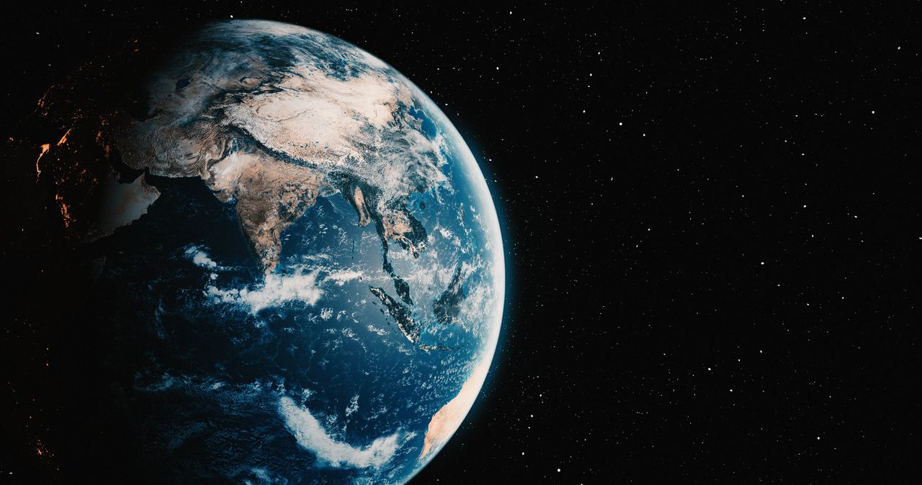
laten we de aarde eens
bekijken...

Slide 2
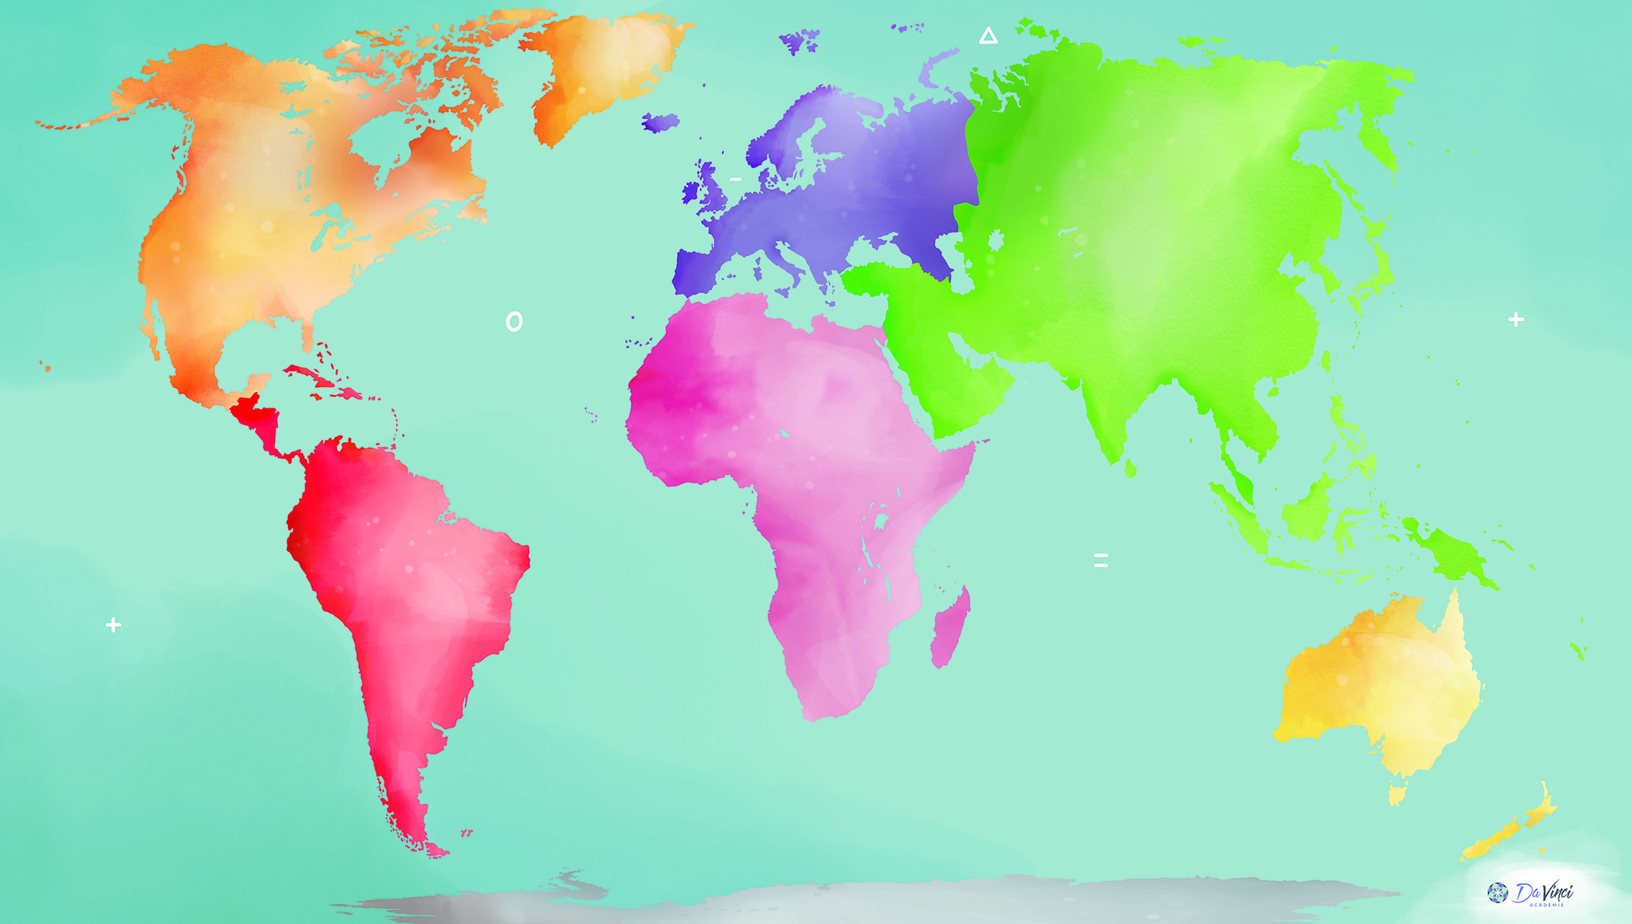

Slide 3
Wat is een continent? Een grote landmassa die niet of vrijwel niet verbonden is met andere landmassa’s. Welke continenten kennen we al?

Slide 4
Noord Amerika
Europa
Azië
Afrika
Zuid
Amerika
Oceanië /
Australië
Antarctica

Slide 5
Wat is een oceaan? Een oceaan is een min of meer zelfstandige wereldzee tussen de continenten in en kan uit meerdere zeeën bestaan. Welke oceanen kennen we al?

Slide 6
Noordelijke ijszee
Atlantische
Oceaan
Grote
of Stille
Oceaan
Indische
Oceaan
Zuidelijke ijszee

Slide 7
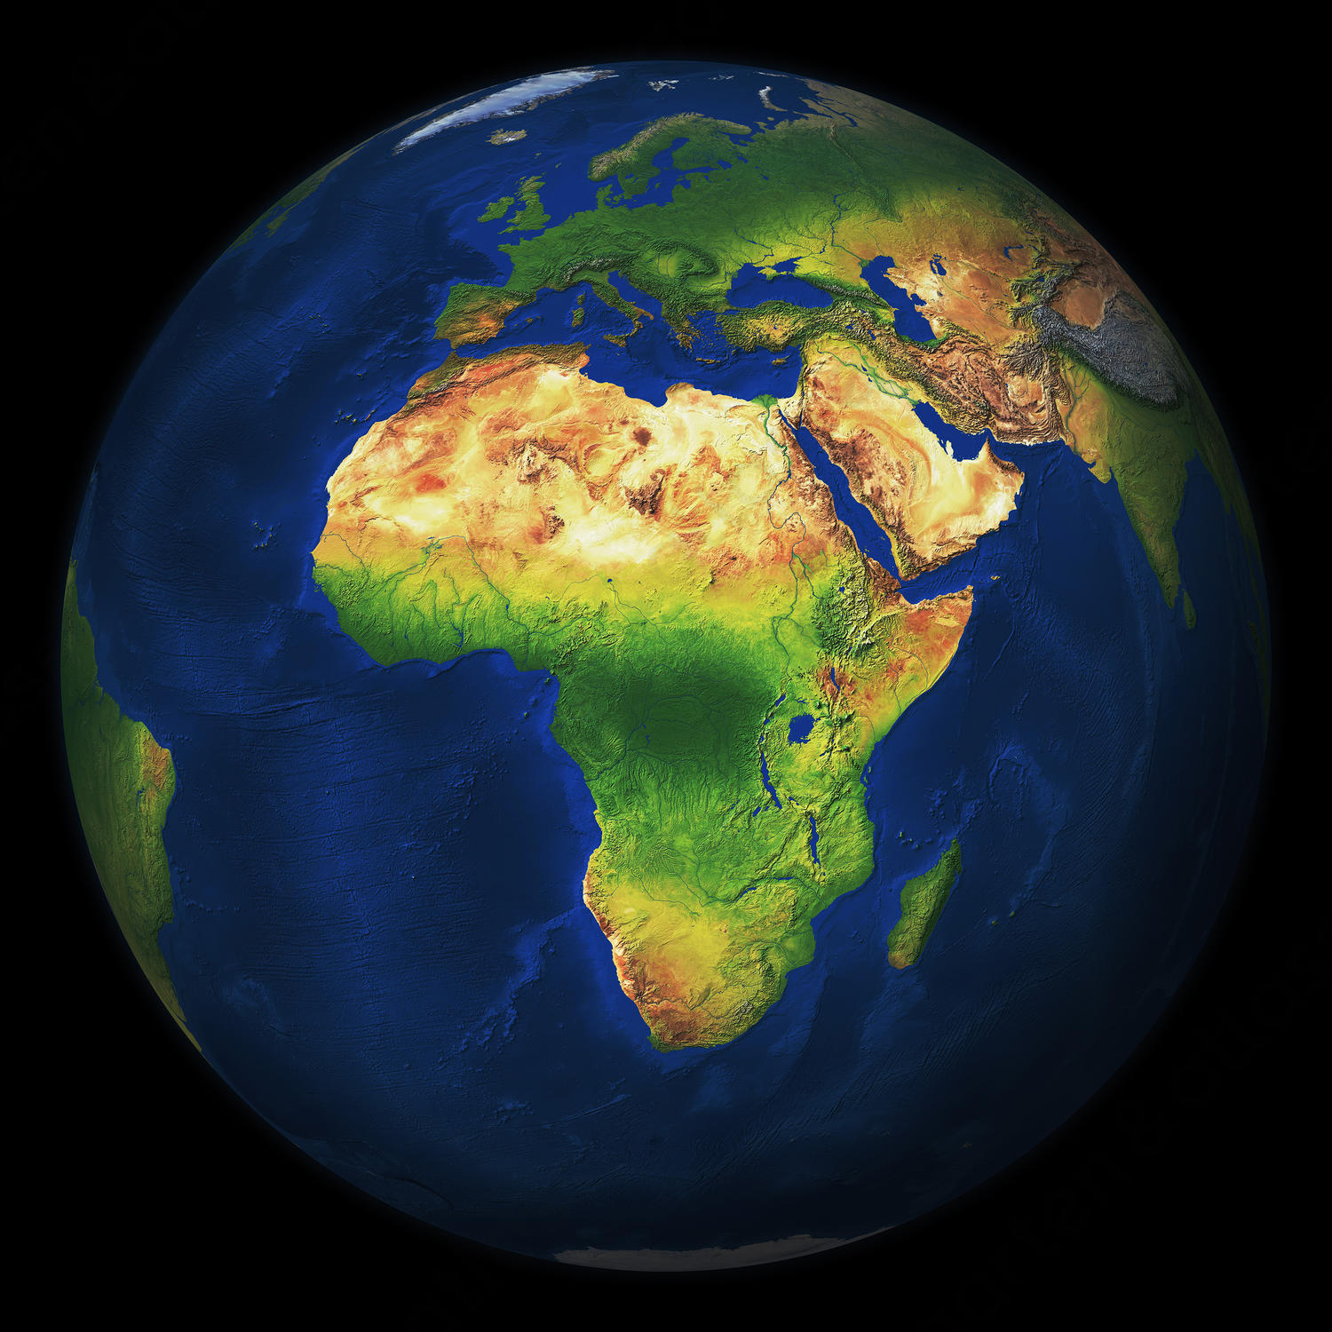
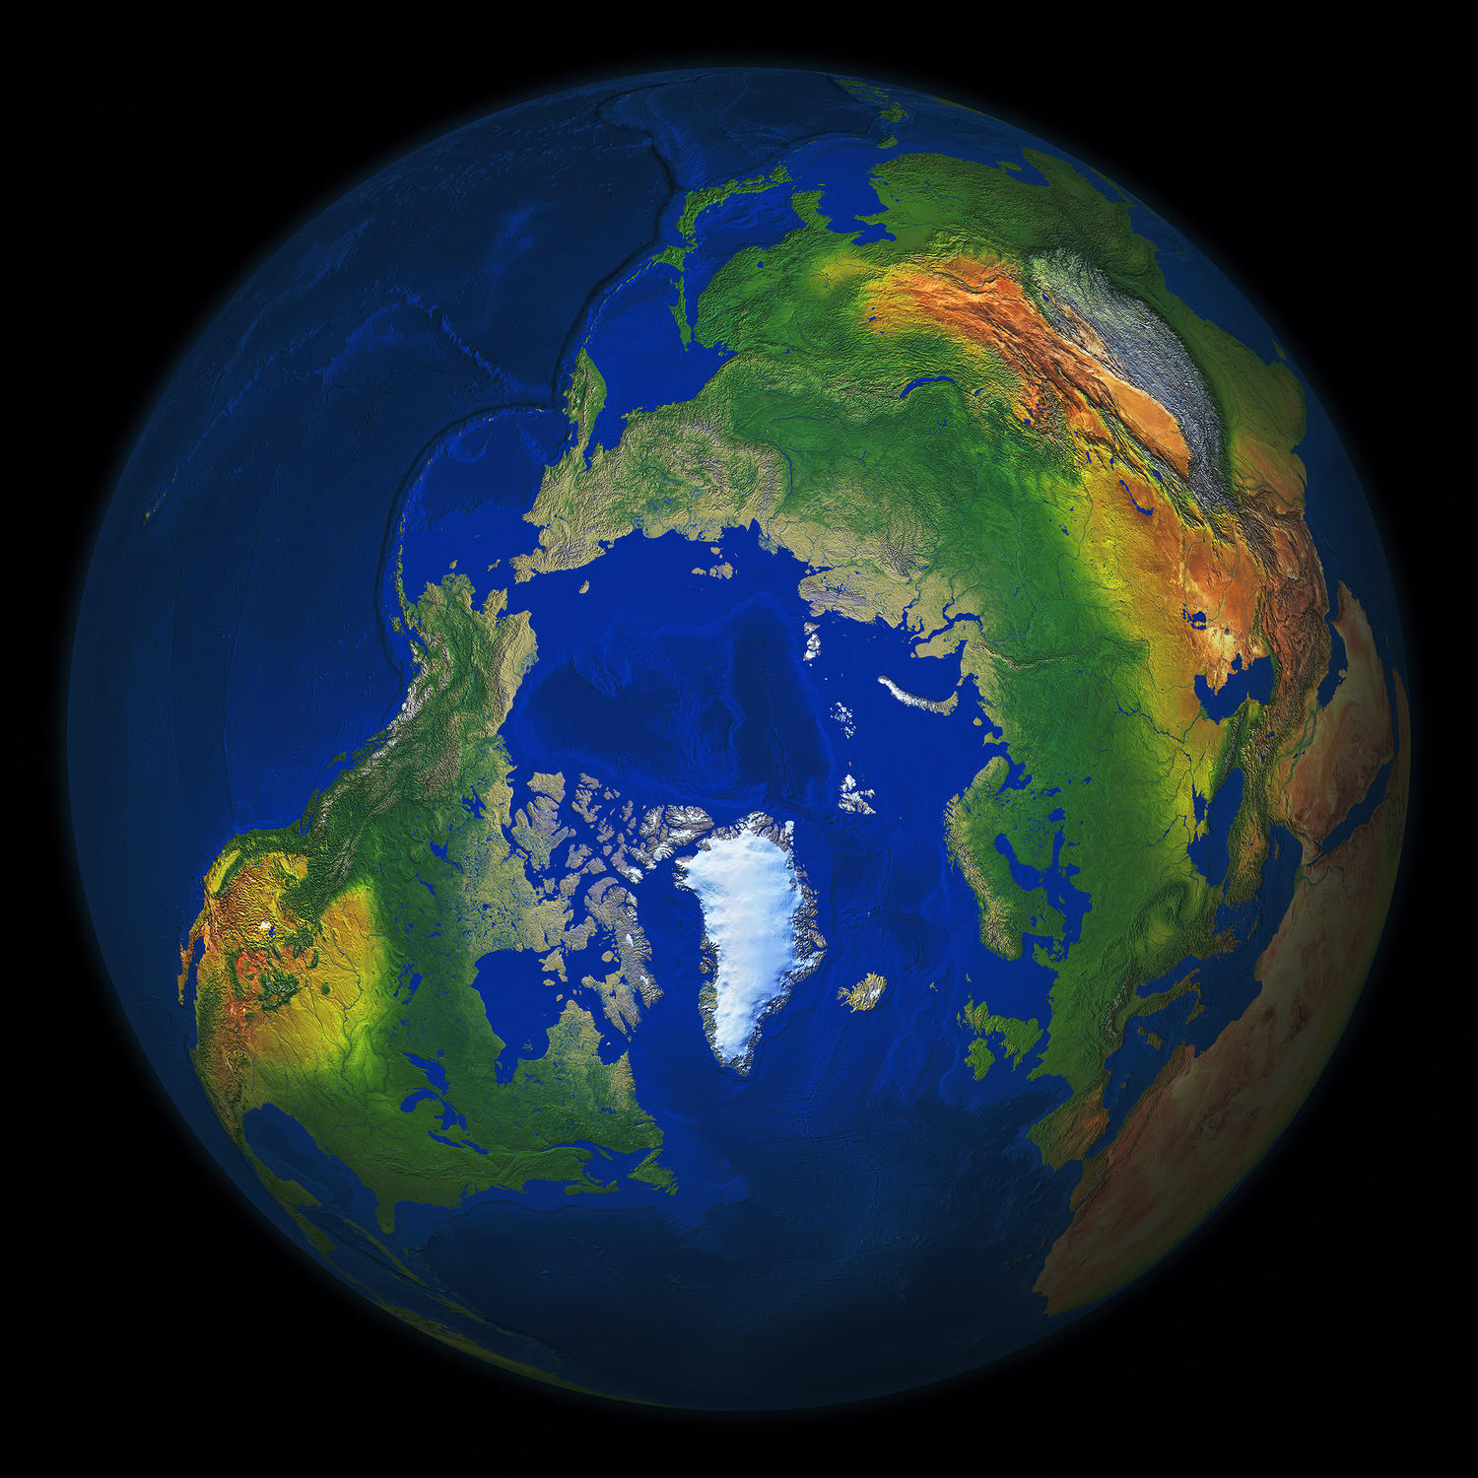
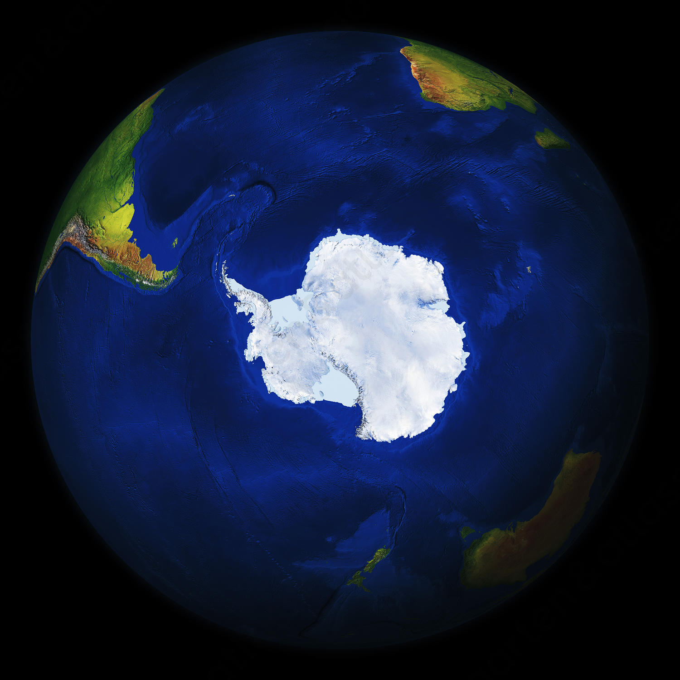

Slide 8
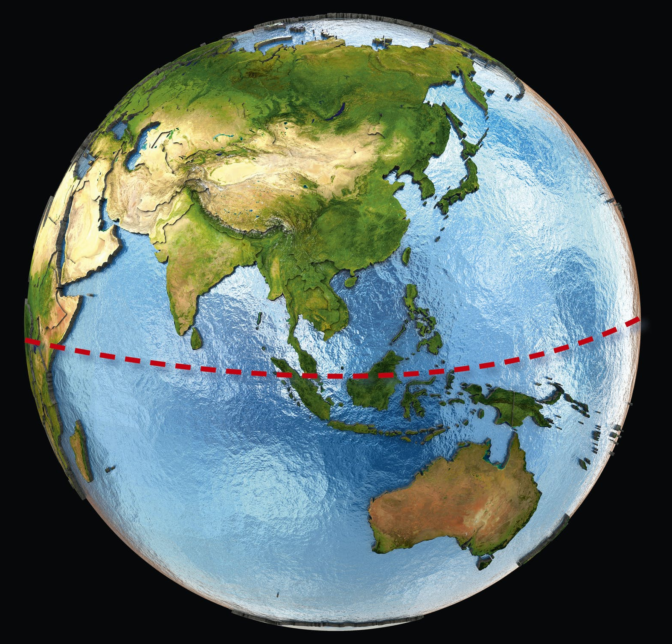

Slide 10
Koud klimaat Landklimaat Tropisch klimaat Landklimaat Koud klimaat
Zeeklimaat Droog klimaat

Slide 11
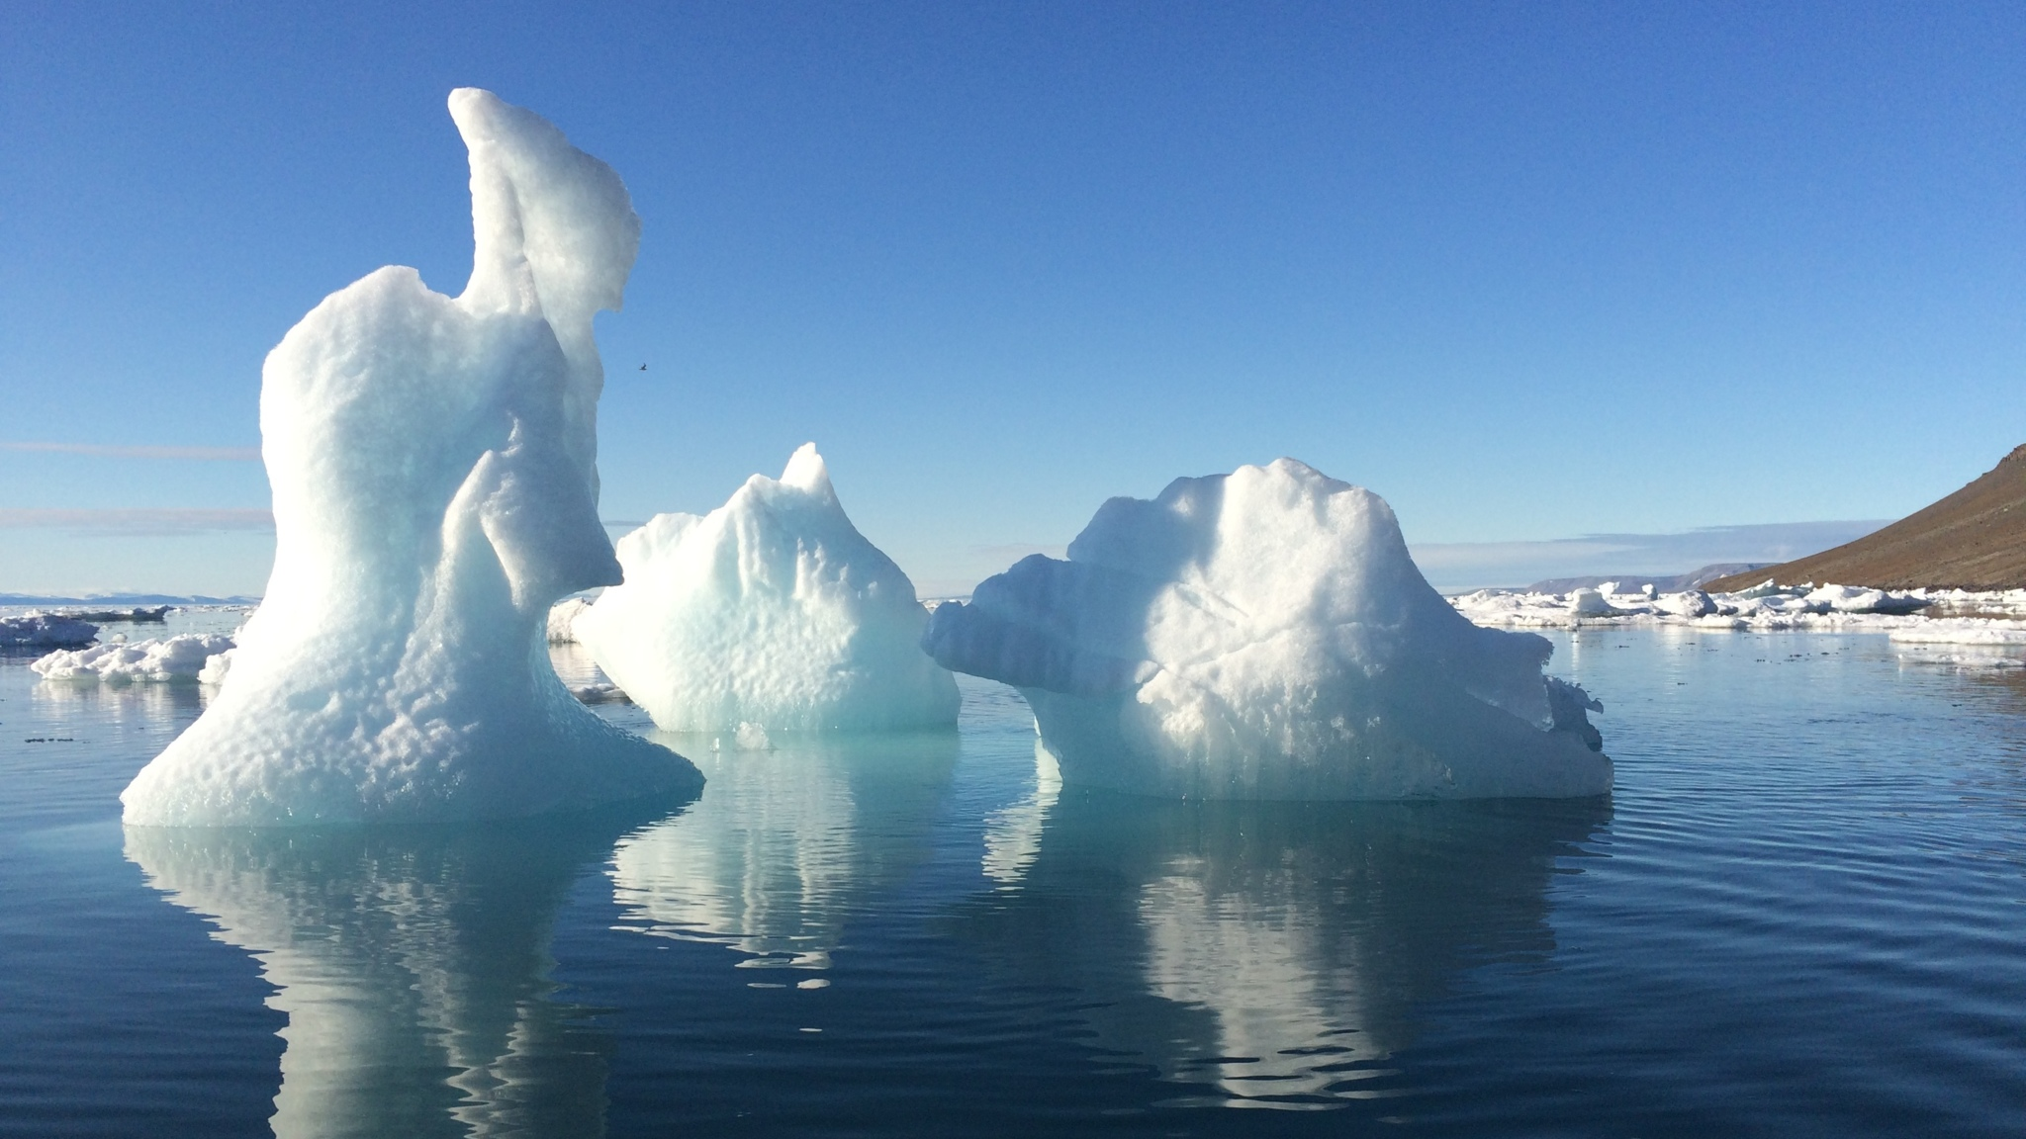
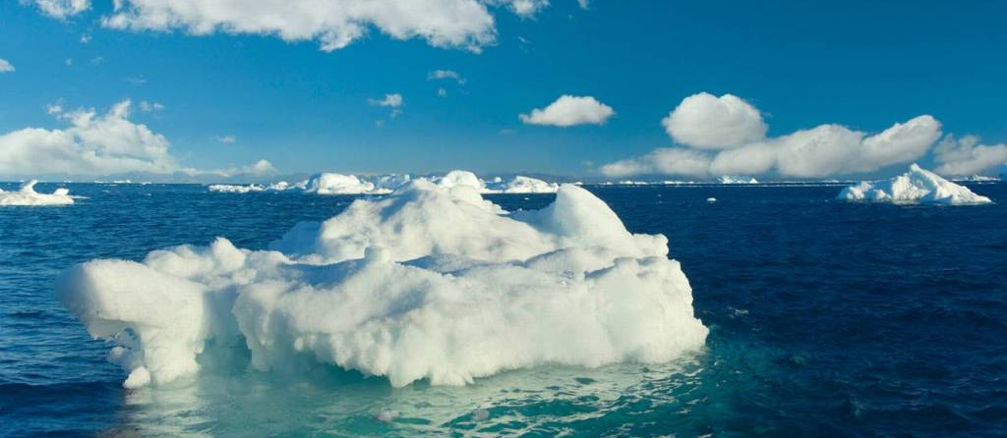
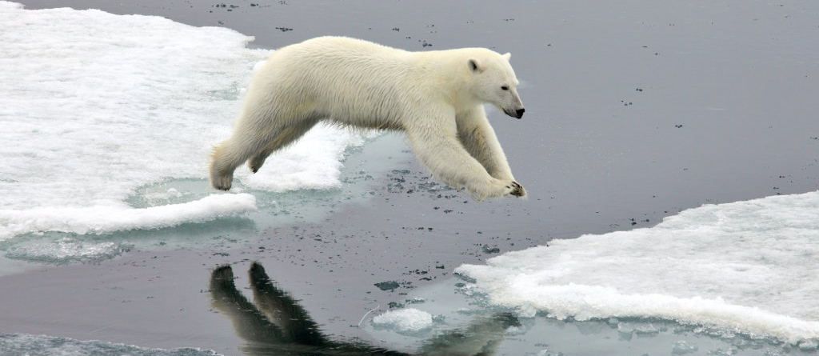
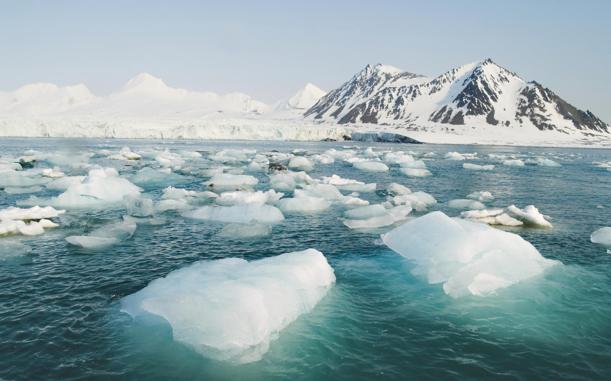
Poolklimaat

Slide 12
Landklimaat

Slide 13
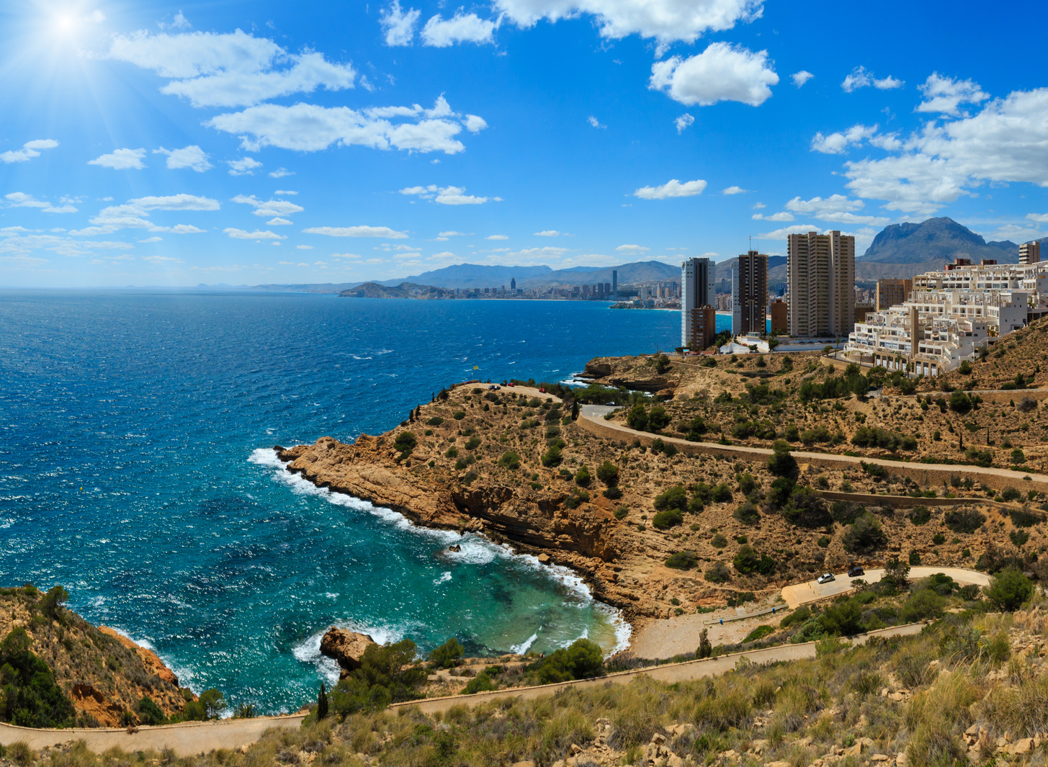
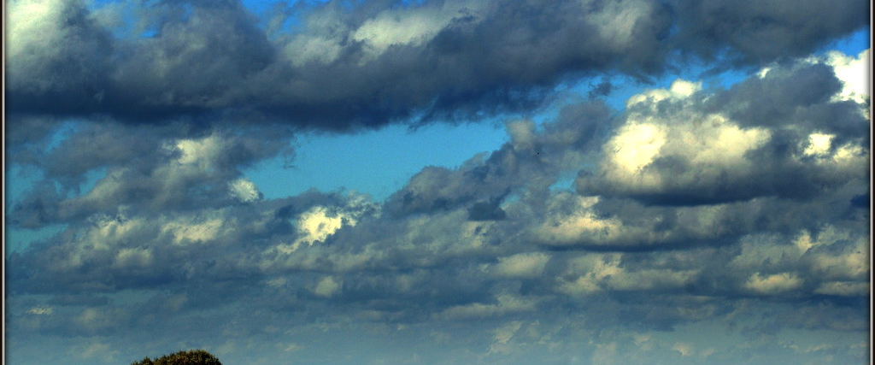
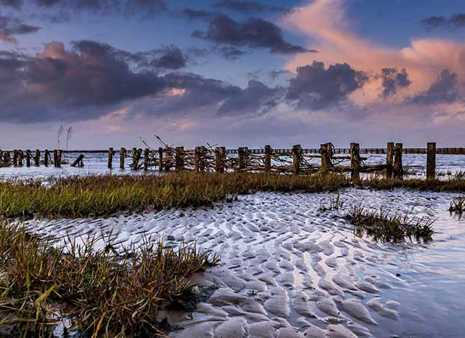
Zeeklimaat

Slide 14
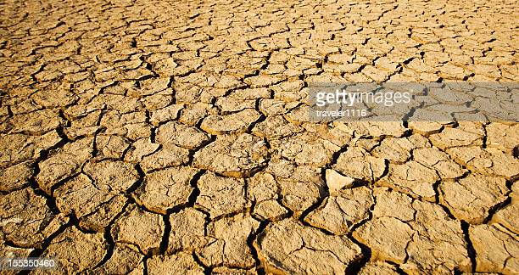
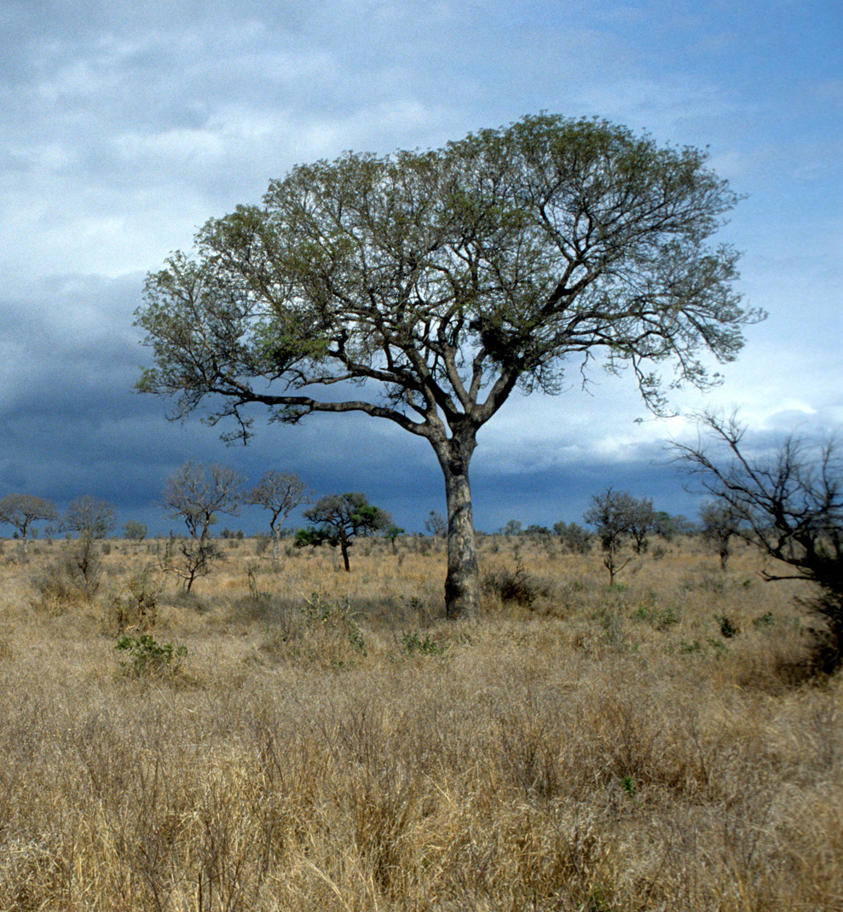
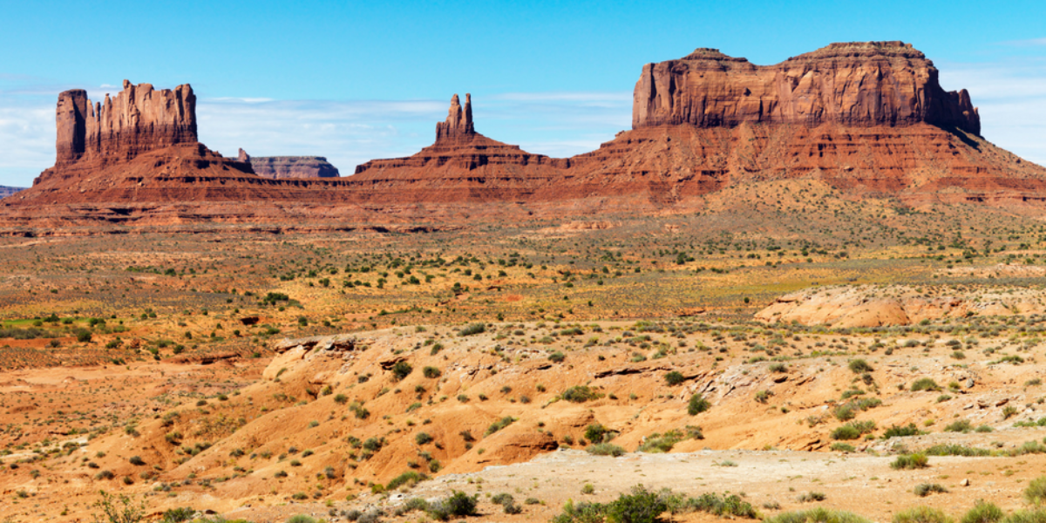
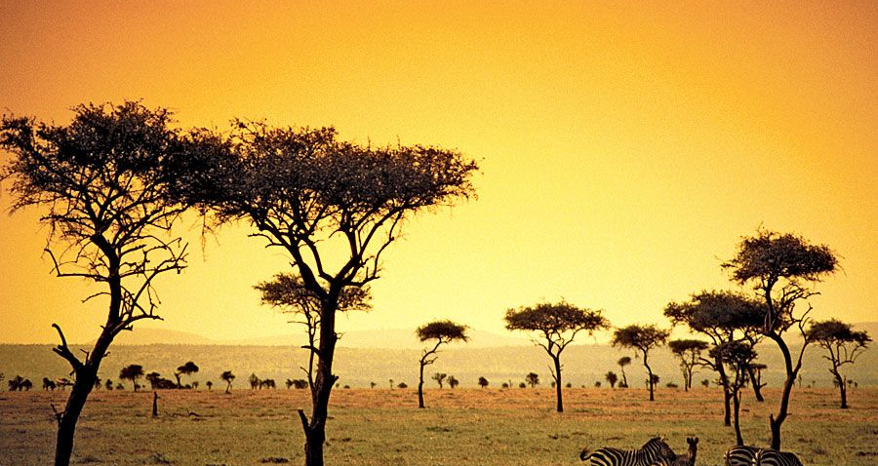
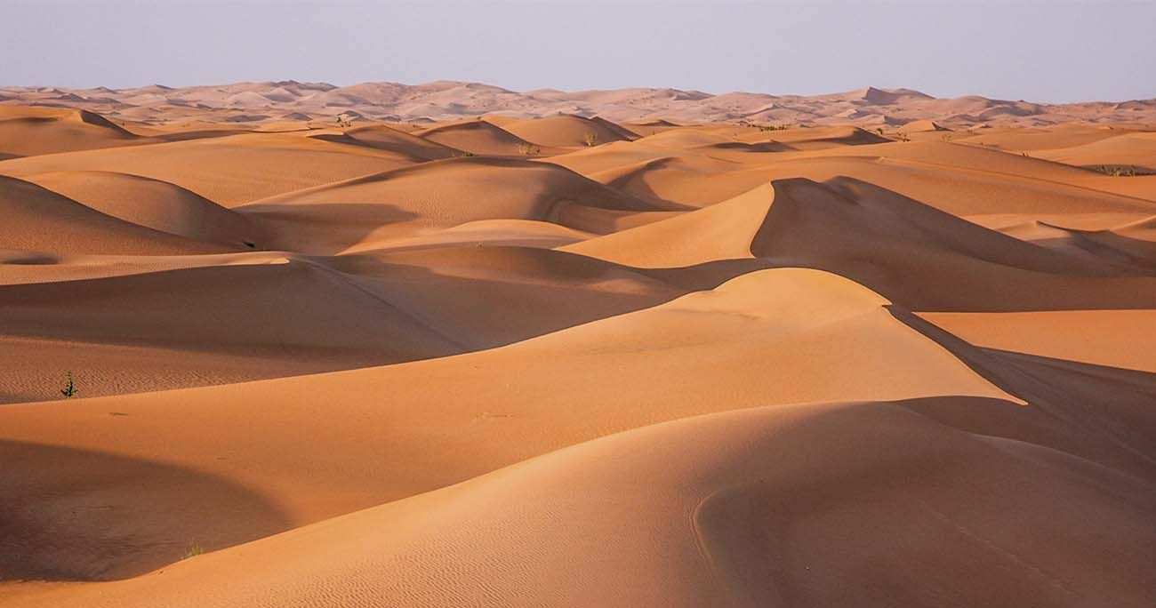
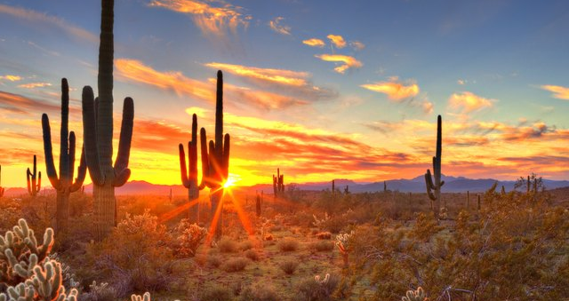
Droogklimaat

Slide 15
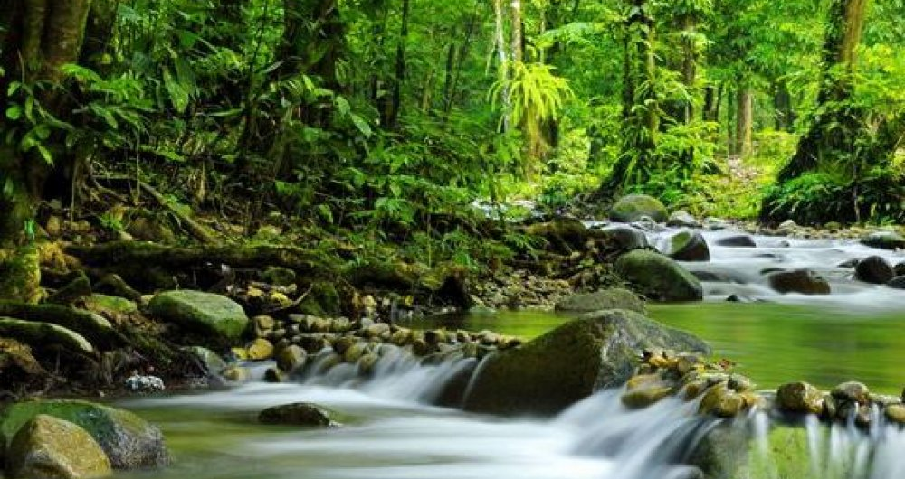
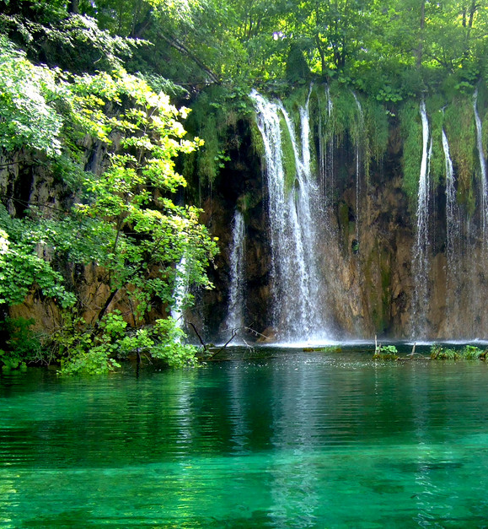
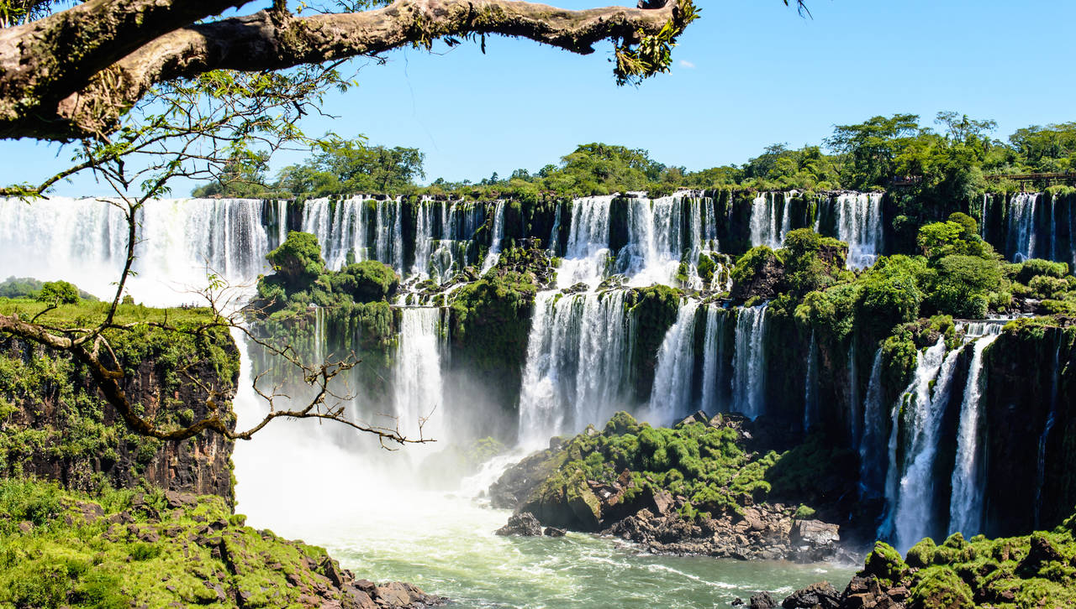
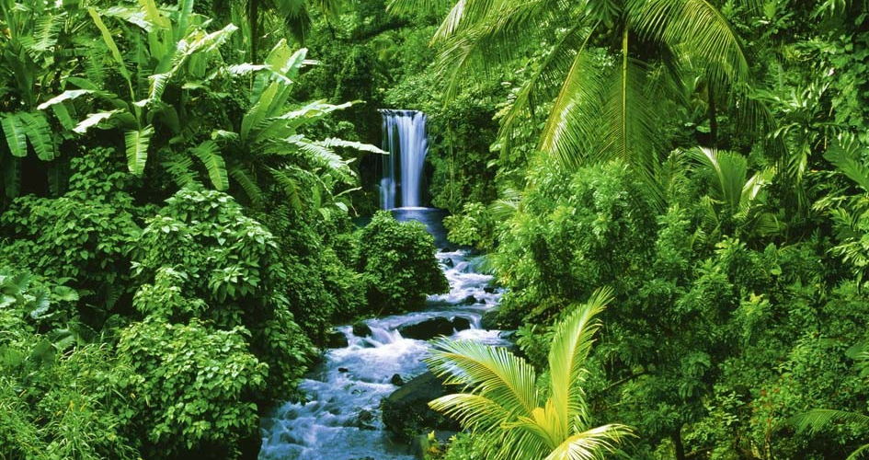
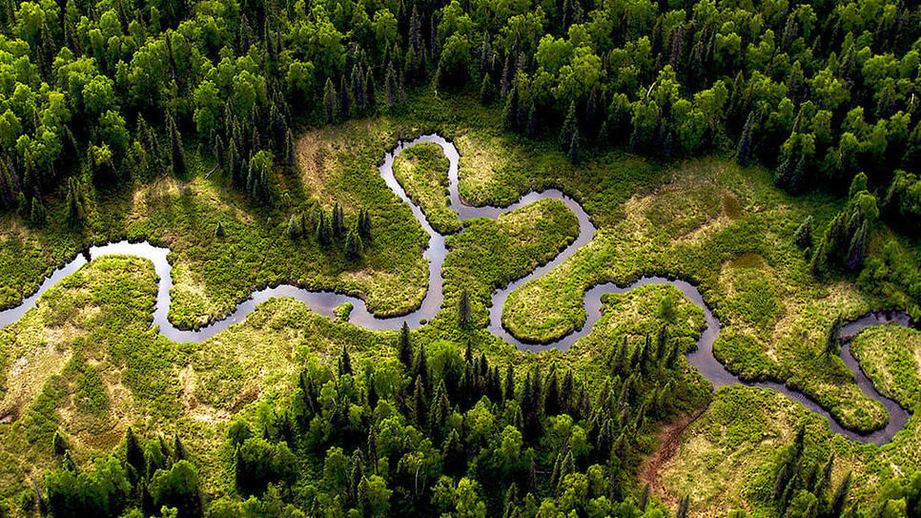
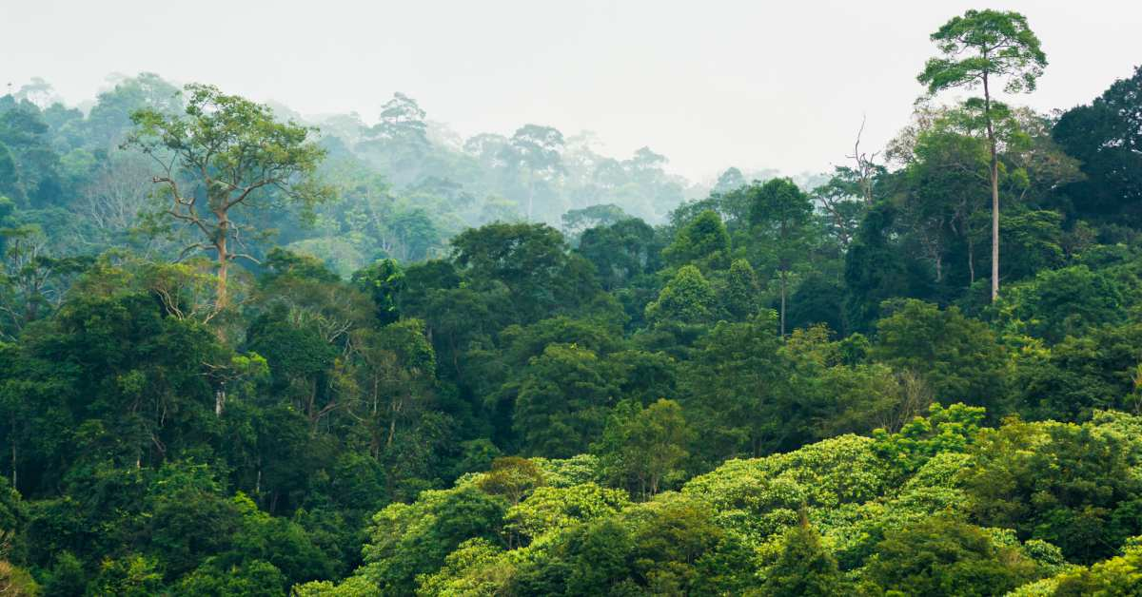
Tropisch klimaat

Slide 16
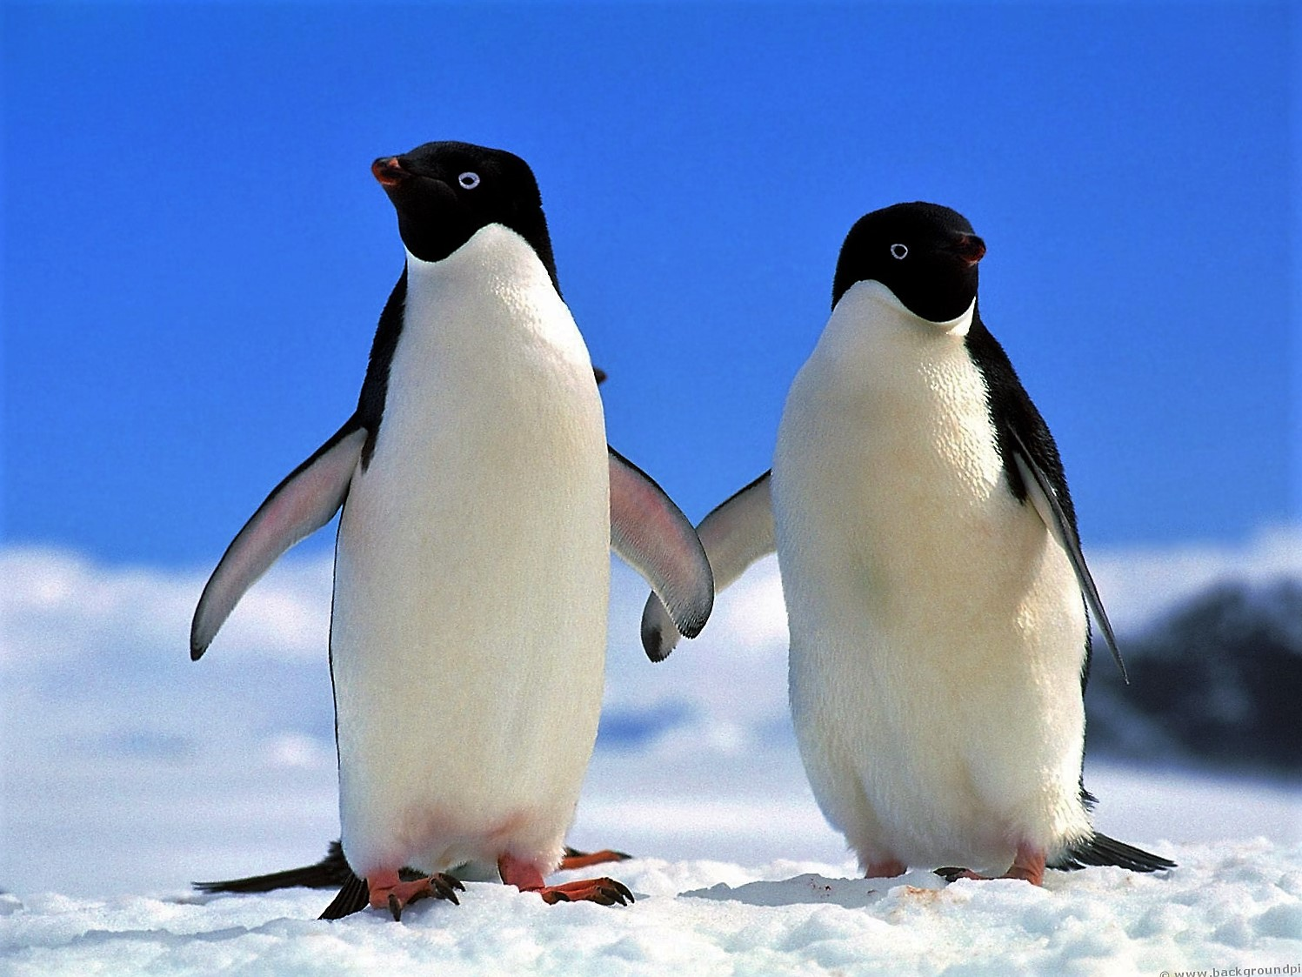
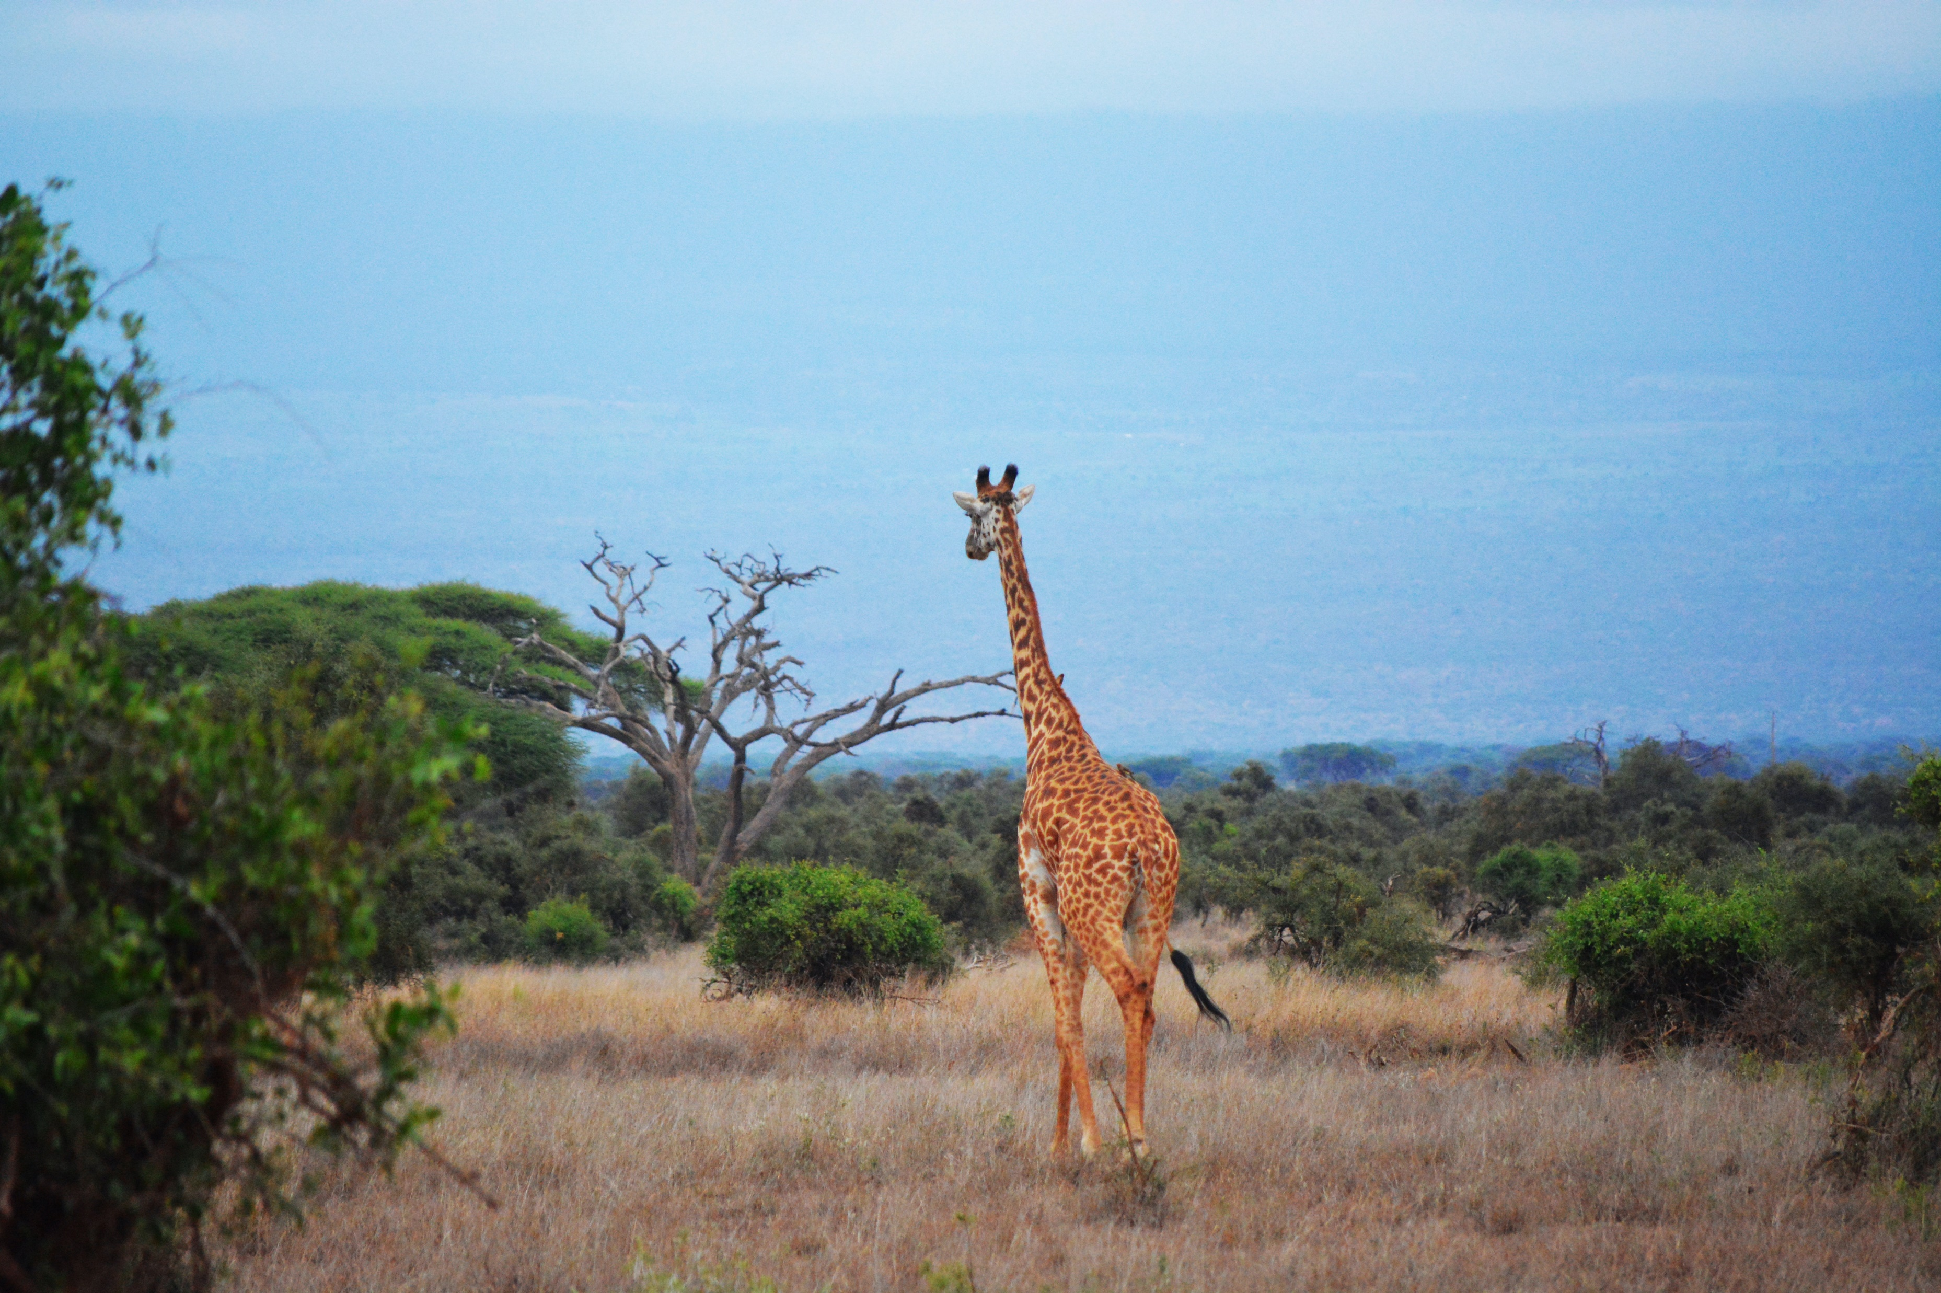
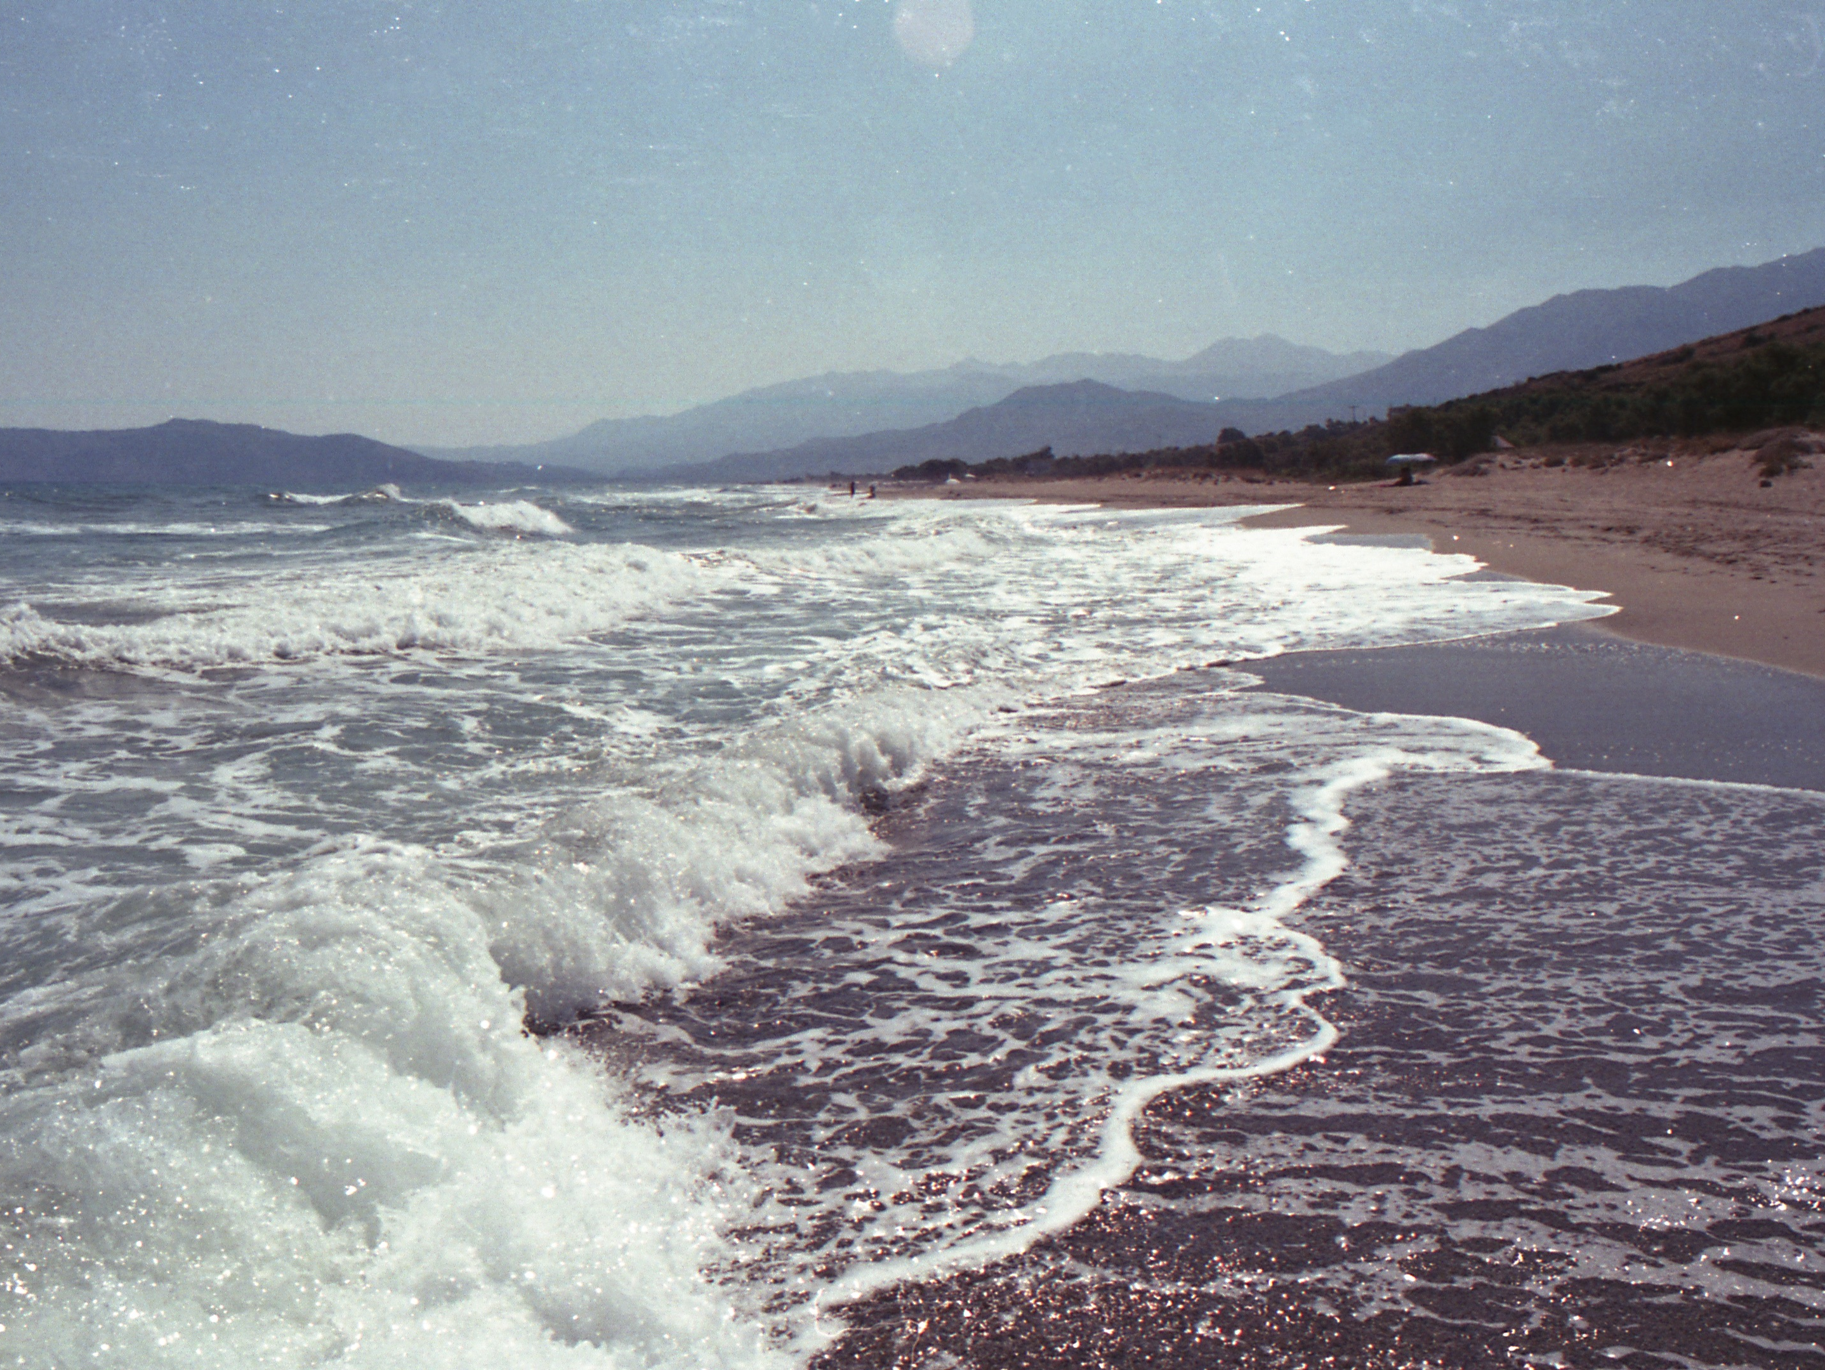
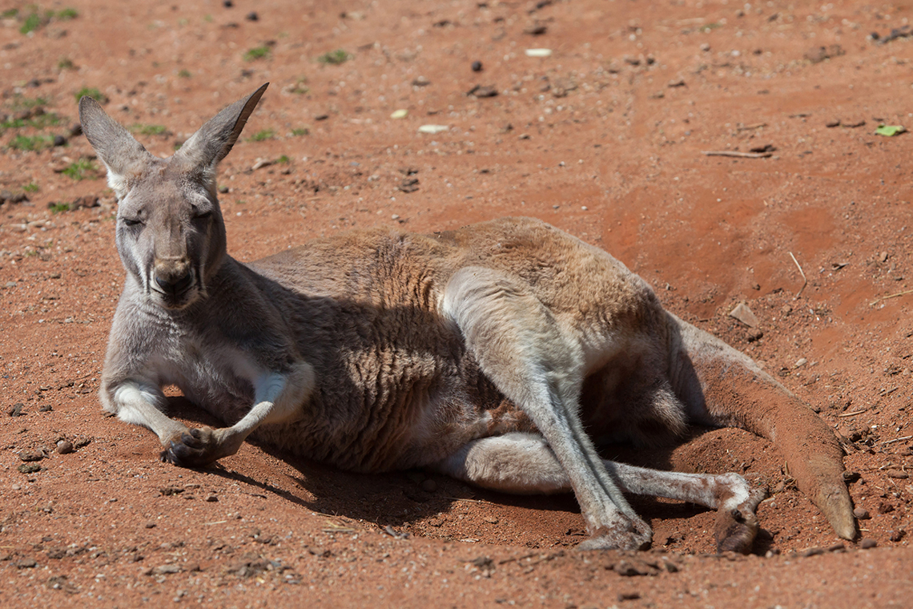
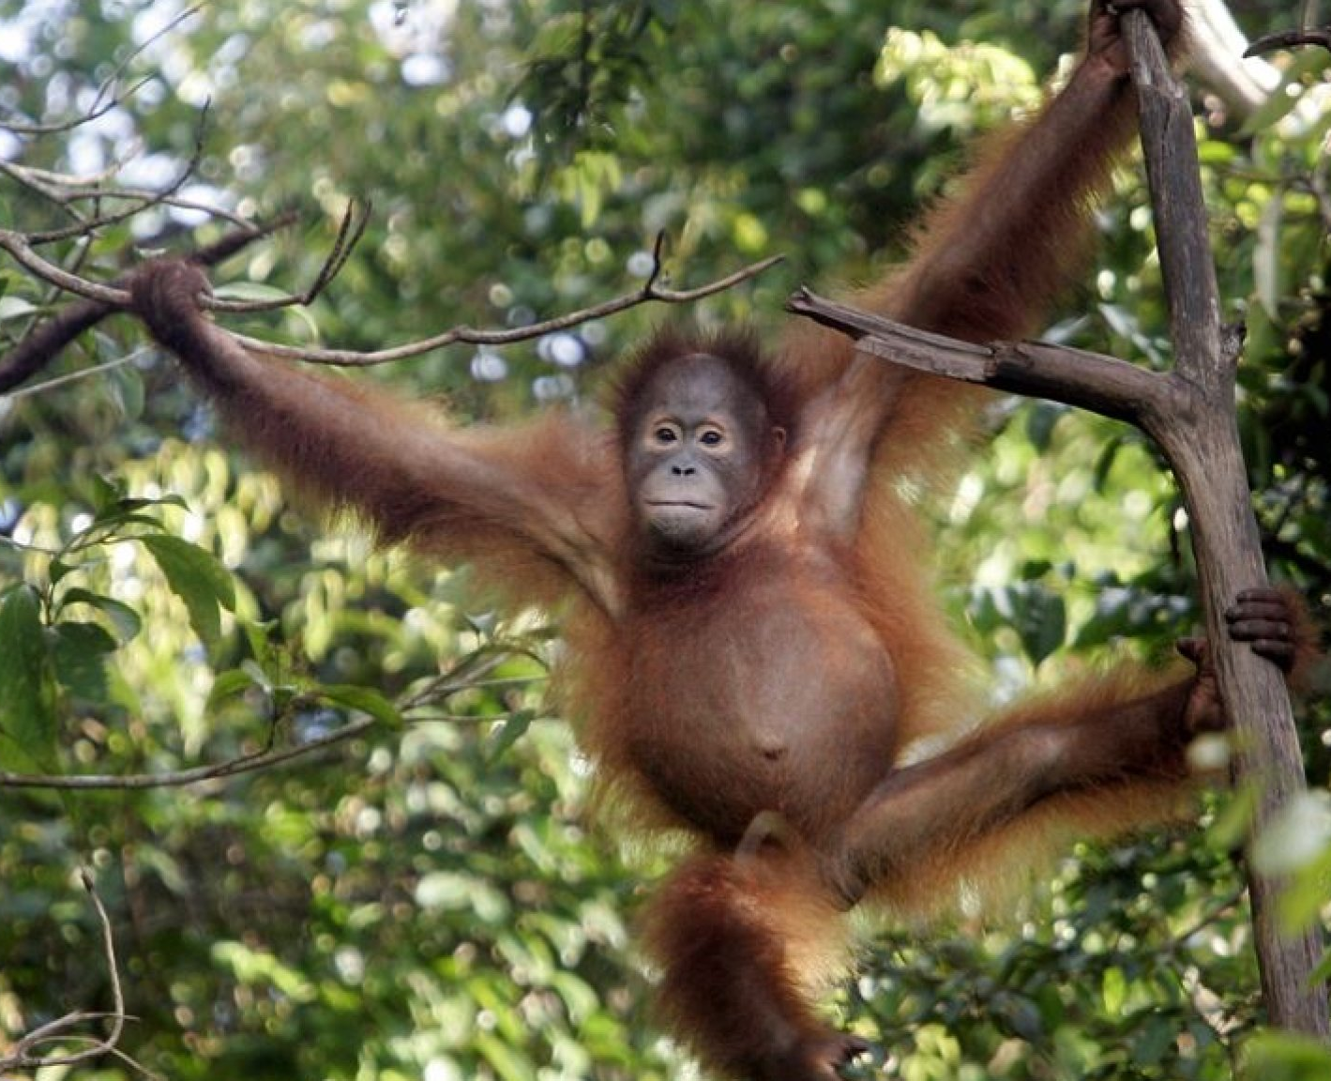
Klimaat factoren: - waar ligt het land? - is er zee? - zijn er bergen? Klimaat heeft invloed op de natuur.

